Slide 1
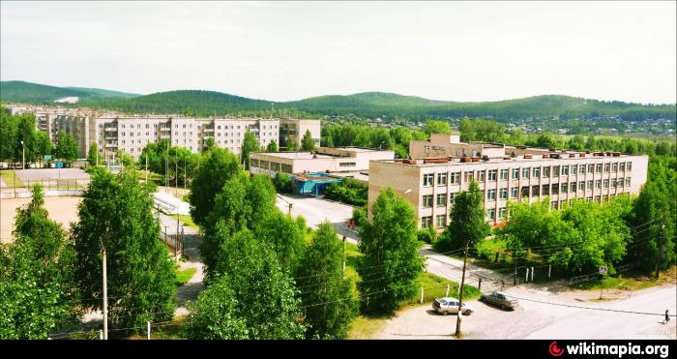
БЮДЖЕТ ДЛЯ ГРАЖДАН
об исполнении бюджета Карабашского городского округа
за 2018 год

Slide 2
Параметры исполнения бюджета Карабашского городского округа за 2018 год
Тыс.рублей

Slide 3
Доходы Карабашского городского округа в 2018 году

Slide 4
Безвозмездные поступления в бюджет Карабашского городского округа
в 2018 году

Slide 5
Налоговые и неналоговые доходы бюджета Карабашского городского округа
в 2018 году
 |  |  |  | Тыс. рублей
Наименование источника | План | Факт | Отклонение | % исполнения
Всего налоговые и неналоговые доходы, из них: | 120 056,6 | 117 174,9 | 2 881,7 | 98
Налог на доходы физических лиц | 63 842,0 | 66 056,0 | 2 214,0 | 104
Налог на товары (работы, услуги), реализуемых на территории РФ | 5 278,0 | 5 571,8 | 293,8 | 106
Налог по упрощенной системе налогообложения | 3 377,6 | 3 808,4 | 430,8 | 113
Единый налог на вмененный доход | 1 990,0 | 1 231,9 | -758,1 | 62
Налог, взимаемый в связи с применением патентной системы налогообложения | 23,0 | 11,0 | -12,0 | 48
Единый сельскохозяйственный налог | 0 | 0,3 | 0,3 | -
Налог на имущество физических лиц | 766,0 | 789,3 | 23,3 | 103
Земельный налог | 6 435,0 | 5 259,1 | -1 175,9 | 82
Государственная пошлина | 4 000,0 | 3 148,5 | -851,5 | 79
Доходы полученные в виде арендной платы за земельные участки | 6 830,6 | 7 540,7 | 710,1 | 110
Доходы от сдачи в аренду имущества, составляющего казну городского округа | 3 300,0 | 3 275,7 | -24,3 | 99
Платежи при пользовании природными ресурсами | 729,0 | 549,9 | -179,1 | 75
Доходы от оказания платных услуг | 17 205,4 | 18 299,0 | 1 094,5 | 106
Доходы от реализации муниципального имущества | 3 700,0 | 221,7 | -3 478,3 | 5
Доходы от продажи земельных участков | 2 000,0 | 56,7 | - 1943,3 | 3
Штрафы, санкции, возмещение ущерба | 580,0 | 1 248,4 | 668,4 | 215
Прочие неналоговые доходы | 0 | 68,3 | 68,3 | 0
Безвозмездные поступления | 459 491,9 | 449 025,3 | 10 466,6 | 98,0
ИТОГО | 579 548,5 | 566 200,2 | -13 348,3 | 98,0

Slide 6
Структура налоговых и неналоговых доходов бюджета Карабашского городского округа в 2018 году

Slide 7
Отраслевая структура расходов бюджета Карабашского городского округа в 2018 году
Тыс. рублей

Slide 8
Баланс исполнения бюджета Карабашского городского округа
Тыс. рублей

Slide 9
Муниципальный долг Карабашского городского округа
Тыс. рублей

